Slide 1
Правовое государство

Slide 2
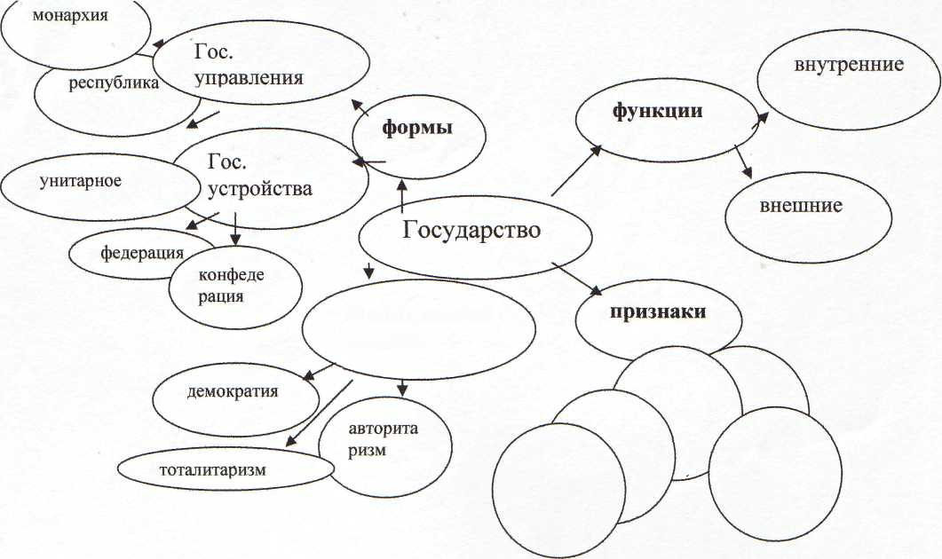
Государство

